Slide 1
Исследование
Тема исследования:
«Касательная к графику функции y=f(x)».
СОШ № 13 г.Караганды
Акименкова Л.П.

Slide 2
Предмет исследования:
гипербола и касательная к ней.
Цель исследования:
установить свойства, которыми обладает касательная к графику гиперболы.

Slide 3
1. Лабораторная работа в программе Graph Plotter v.1.0
Задание.
Построить график гиперболы у=6/х и
касательную к нему в точке графика с абсциссой
х= а. Вычислить площадь треугольника,
отсекаемого касательной от осей координат.
Результат оформить в виде таблицы.

Slide 4
Результаты лабораторной работы.
 | Абсцисса точки касания | Уравнение касательной к графику функции у=6/x | Площадь треугольника, отсекаемого касательной от осей координат.
1 | а=1
2 | а=2
3 | а=3
4 | а=4
5 | а=6
6 | а=-1
7 | а=-2
8 | а=-3
9 | а=-4
10 | а=-6

Slide 5
Результаты лабораторной работы.
 | Абсцисса точки касания | Уравнение касательной к графику функции у=6/x | Площадь треугольника, отсекаемого касательной от осей координат.
1 | а=1 |  | 12
2 | а=2 |  | 12
3 | а=3 |  | 12
4 | а=4 |  | 12
5 | а=6 |  | 12
6 | а=-1 |  | 12
7 | а=-2 |  | 12
8 | а=-3 |  | 12
9 | а=-4 |  | 12
10 | а=-6 |  | 12

Slide 6
2. Гипотеза
Треугольник, образованный касательной
к гиперболе у=k/х в точке с абсциссой а
и осями координат, имеет постоянную
площадь.

Slide 7

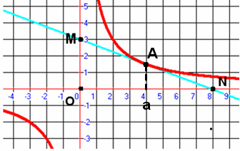
3. Доказательство.
Треугольник, образованный касательной
к гиперболе у=k/х в точке с абсциссой а
и осями координат,
имеет постоянную площадь.
Помощь

Slide 8
4. Выводы:
Любая касательная к гиперболе у=k/x отсекает от осей координат треугольник с постоянной площадью 2|k|.
Отрезок касательной к гиперболе, заключенный между осями координат, делится точкой касания пополам.
Точка касания является центром окружности, описанной около треугольника, отсекаемого касательной от осей координат.

Slide 9
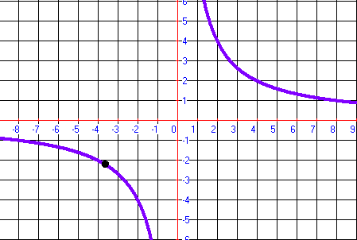
5. Использование установленных фактов.
Придумайте способы построения касательной
к графику гиперболы y=k/x в любой точке
графика без нахождения уравнения
касательной.

Slide 10
Использование касательной
в задачах ЕГЭ
(С3)При каких значениях параметра а
неравенство выполняется при
всех допустимых значениях х?

Slide 11
О.Д.З.:
Рассмотрим функции:
- ветвь параболы, ориентированная на ось Ох;
-семейство прямых
с угловым коэффициентом ½.

Slide 12
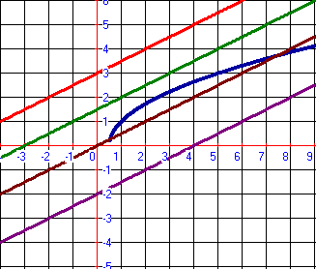
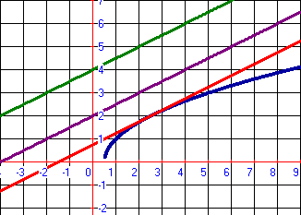

Slide 13
Найдем, при каких значениях а прямая
является касательной к графику функции
Это все такие а, которые удовлетворяют системе:
Из второго уравнения найдем х=2,5.
Тогда а=1,25.
То есть при а=1,25 прямая является
касательной к графику функции

Slide 14
При а<1,25 все прямые
семейства будут находиться
выше графика функции.
Таким образом условие
Задачи выполняется при
а≤1,25.
Ответ: а≤1,25.

Slide 15
Подводим
итоги

Slide 16
6. Доказательство
1. Составим уравнение касательной к графику функции
в точке с абсциссой х=а в общем виде.
2. Найдем ординату точки М:
3. Найдем абсциссу точки N:
4. Найдем площадь ∆MON:
Назад

